Slide 2
Секция 1. Читательская грамотность как системообразующая основа функциональной грамотности
Текст как средство
развития личностного потенциала
КАЙМАКОВА Светлана Юрьевна,
зам.директора по УВР, учитель обществознания,
ПАНКОВ Иван Алексеевич,
учитель истории и обществознания
МОУ «Средняя школа №3 имени Олега Васильевича Изотова»
г. Ярославль

Slide 3

МОУ «Средняя школа № 3 имени Олега Васильевича Изотова» г. Ярославль
ЖИЗНЕННЫЕ РЕСУРСЫ
Свобода выбора
Радость
Легкость
Наполненность
Личностный рост
Индивидуальное развитие
Культура
Коммуникация
Взаимодействие
Практика
Успех
Инициатива
Творчество
Активность
Самостоятельность

Slide 4
МОУ «Средняя школа №3 имени Олега Васильевича Изотова» г. Ярославль
Чем не является личностный потенциал?
Это не способности
Это не знания
Это не умения
Это ресурсы !

Slide 5
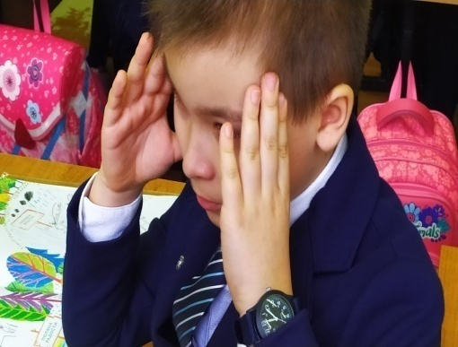
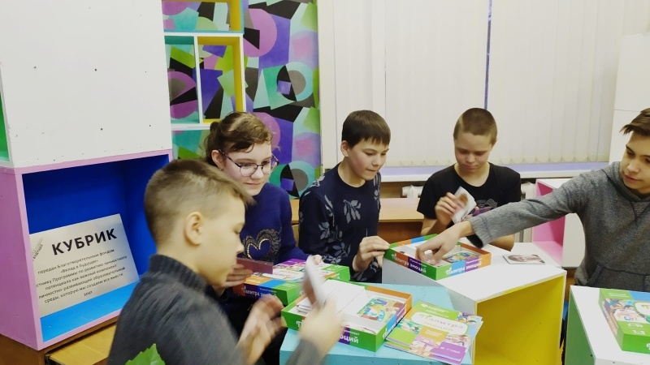
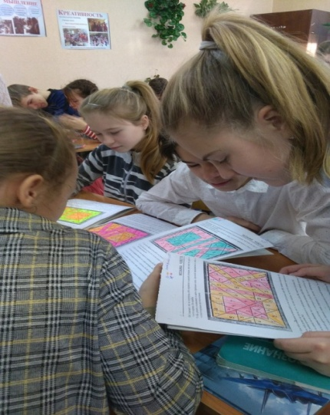
МОУ «Средняя школа №3 имени Олега Васильевича Изотова»
г. Ярославль
Перезагрузка смыслов
Смотреть в гаджеты или читать источники?!
Тихо смеяться, прикрывая рот ладонью,
или обучаться новому ?!
Пережёвывать с ребёнком ФГОС или
развивать навыки 21 века?!

Slide 6

МОУ «Средняя школа №3 имени Олега Васильевича Изотова» Ярославль
Счастливый урок
Организационный - «Побуждение»
Мотивационный - «Энергия»
Информационный - «Вкуснятина»
Практический - «Подарочек»
Оценочный - «Вклад в будущее»
Рефлексивный - «Хочу ещё!»

Slide 7
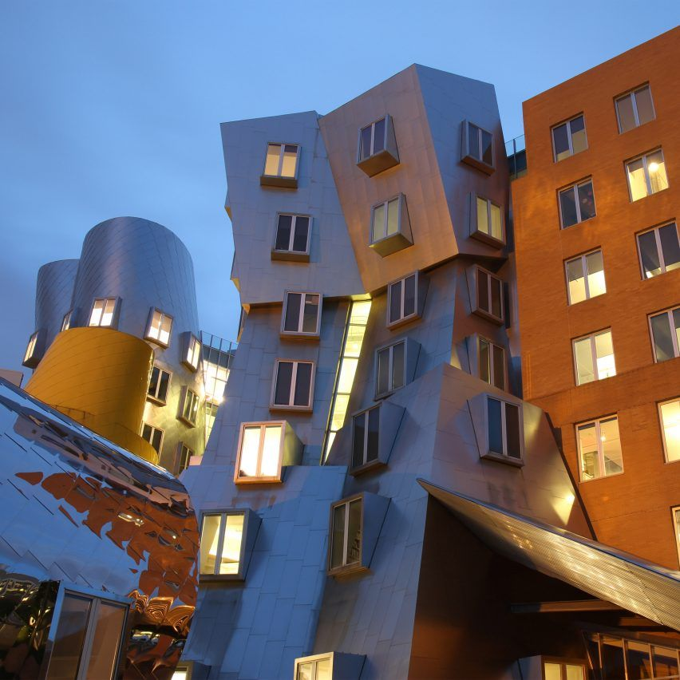



МОУ «Средняя школа №3 имени Олега Васильевича Изотова» г. Ярославль
Текст – это фиксация человеческой мысли!
Каждый контент развивает ЛП.

Slide 8
Спасибо за внимание!
Контактная информация:
Адрес: Ярославль, ул. Жукова, 7а
Телефон: 8-910-971-95-21
E-mail: yarcshool3@yandex.ru

